Slide 1
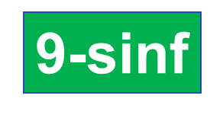
Kimyo
Mavzu:
Masalalar yechish

Slide 2
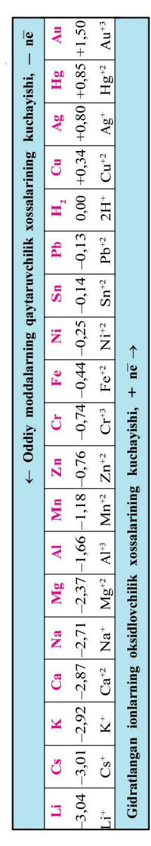
Metallar suyultirilgan sulfat kislota bilan reaksiyaga kirishib vodorodni ajratib chiqaradi
Vodorodgacha chap tomonda joylashgan­ metallar uni kislotalar­ eritmalaridan siqib chiqaradi.
(litiy va magniy oralig‘idagi­ metallar vodorodni suvdan odatdagi haroratda­ siqib chiqaradi).

Slide 3

Tegishli reaksiya tenglamalarini yozing:
Fe+$H_{2}{SO}_{4}$=?
Ca+$H_{2}{SO}_{4}$=?
Zn+$H_{2}{SO}_{4}$=?

Slide 4


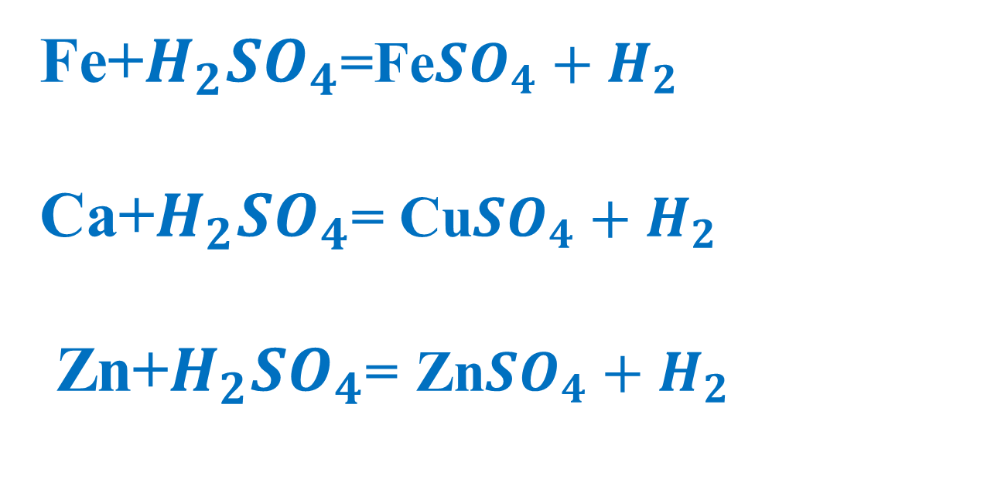
To‘g‘ri javob quyidagicha:
Fe+$H_{2}{SO}_{4}$=Fe${SO}_{4}+H_{2}$
Ca+$H_{2}{SO}_{4}$= Cu${SO}_{4}+H_{2}$
Zn+$H_{2}{SO}_{4}$= Zn${SO}_{4}+H_{2}$

Slide 5
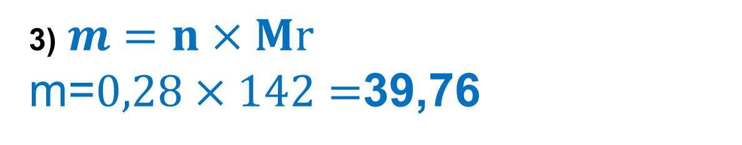
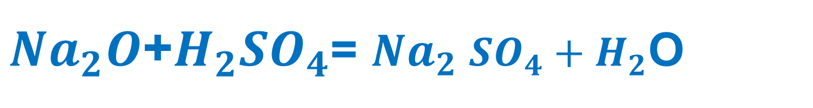
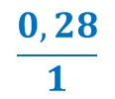
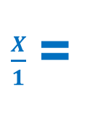
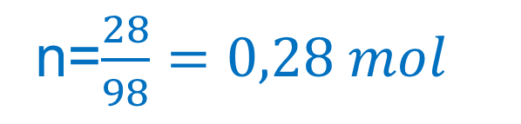
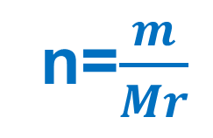
28g sulfat kislotasi bilan qancha mol natriy oksid reaksiyaga kirishishi mumkin, bunda qancha g tuz hosil bo‘ladi?
${Na}_{2}O$+$H_{2}{SO}_{4}$= ${Na}_{2} {SO}_{4}+H_{2}$O
142
1)
n=$\frac{m}{Mr}$
n=$\frac{28}{98}=0,28 mol$
2)
$\frac{X}{1}$=
$$\frac{0,28}{1}$$
3)$m=n×Mr$
m=$0,28×142=$39,76

Slide 6

16,25 g ruh xlorid kislotaning mol eritmasida eritilganda, qancha g tuz hosil bo‘ladi?
Yechish: 1) Reaksiya tenglamasini yozamiz

Slide 7
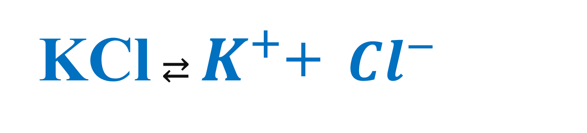
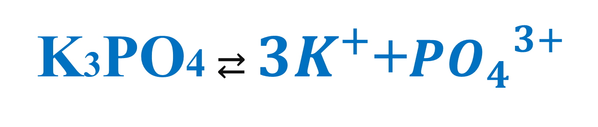
Quyidagi qaysi elektrolit dissotsiyalanganda ionlarga eng ko‘p parchalanadi?
K3PO4 ⇄ ${3K}^{+}$+${{PO}_{4}}^{3+}$
4 ta
4
1
KCl ⇄ $K^{+}$+${ Cl}^{−}$
2 ta
1
1

Slide 8

Davrlarda element atomlarining yadro zaryadlari ortib bo­rishi­ natijasida atom radiusi kichrayadi, tashqi qavatdagi elektronlar soni esa ortadi
Element | Guruh | Yadro | Elektron | Atom | Ionlanish |  | Elektronga
 |  |  |  |  |  |  | moyillik, eV
 | raqami | zaryadi | konfiguratsiya | radiusi, | energiyasi, eV
 |  |  |  | nm
Na | I | +11 | 1s22s22p63s1 | 0,189 | 5,14 |  | 0,47
Mg | II | +12 | 1s22s22p63s2 | 0,269 | 7,64 |  | 0,32
Al | III | +13 | 1s22s22p63s23p1 | 0,143 | 5,98 |  | 0,52
Si | IV | +14 | 1s22s22p63s23p2 | 0,134 | 8,15 |  | 1,46
P | V | +15 | 1s22s22p63s23p3 | 0,13 | 10,48 |  | 0,77
S | VI | +16 | 1s22s22p63s23p4 | 0,104 | 10,36 |  | 2,15

Slide 9
I A guruh elementlari atomlari tashqi elektron qavat­larida bitta s-elektron bor. Lekin atom radiuslari va elektronlar soni elementning tartib raqami (yadro zaryadi) kattalashishi bilan ortib boradi­
Element |  | Davr, tartib |  | Yadro |  | Elektron konfiguratsiya |  | Atom |  | Ionlanish
 |  | raqami |  | zaryadi |  |  |  | radiusi, |  | energiyasi,
 |  |  |  |  |  |  |  | nm |  | eV
H |  | 1 |  | +1 |  | 1s1 |  | 0,11 |  | 13,59
Li |  | 2 |  | +3 |  | 1s22s1 |  | 0,155 |  | 5,39
Na |  | 3 |  | +11 |  | 1s22s22p63s1 |  | 0,189 |  | 5,14
K |  | 4 |  | +19 |  | 1s22s22p63s23p64s1 |  | 0,236 |  | 4,34
Rb |  | 5 |  | +37 |  | ...3s23p63d104s24p65s1 |  | 0,248 |  | 4,18
Cs |  | 6 |  | +55 |  | ...4s24p64d105s25p66s1 |  | 0,262 |  | 3,89
Fr |  | 7 |  | +87 |  | ...4s24p64d104f145s25p65d106s26p67s1 |  | 0,37 |  | 3,83

Slide 10
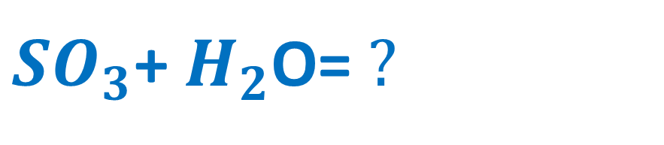

Kislotali oksidlar suv bilan reaksiyaga kirishib kislota hosil qiladi
${CO}_{2}$+ $H_{2}$O= $?$
${SO}_{3}$+ $H_{2}$O= $?$

Slide 11
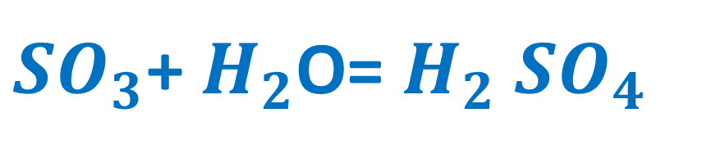
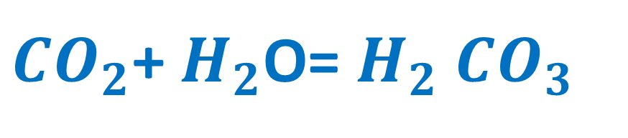
Kislotali oksidlar suv bilan reaksiyaga kirishib kislota hosil qiladi
${CO}_{2}$+ $H_{2}$O= $H_{2}$ ${CO}_{3}$
${SO}_{3}$+ $H_{2}$O= $H_{2}$ ${SO}_{4}$

Slide 12
Tabiatda tarqalgan magniyning 78.6% ni 24 Mg izotopi, 10.1% ni 25Mg va 11.3 % ni 26 Mg izotopi tashkil etadi. Magniyning o‘rtacha nisbiy atom massasini toping
Yechish:
Bu masalani yechishda barcha izotoplar 100% deb olinib, har bir izotoplar og‘irliklari hisoblab topiladi.
m (o‘rtacha) = 24 ∙ 0,786 + 25 ∙ 0,101 + 26 ∙ 0,113 = 18,864 + 2,525 + 2,938 = 24,327
Javob: 24,327

Slide 13
Tarkibida 16.08 % metall va 4.20 % C, 6.99 % H, 72.73 % kislorod bor modda formulasini toping
4,2 6,99 72,73
m= 1 ta C + 20 ta H2 + 13 ta O2 = 12 + 20 + 208 = 240g
240 gr ------- 83,92 %
x -------- 16,08 %
46 gr ya’ni 2 ta Na dan iborat Na2CO3×10H2O
Eng kichik songa bo‘ladi

Slide 14
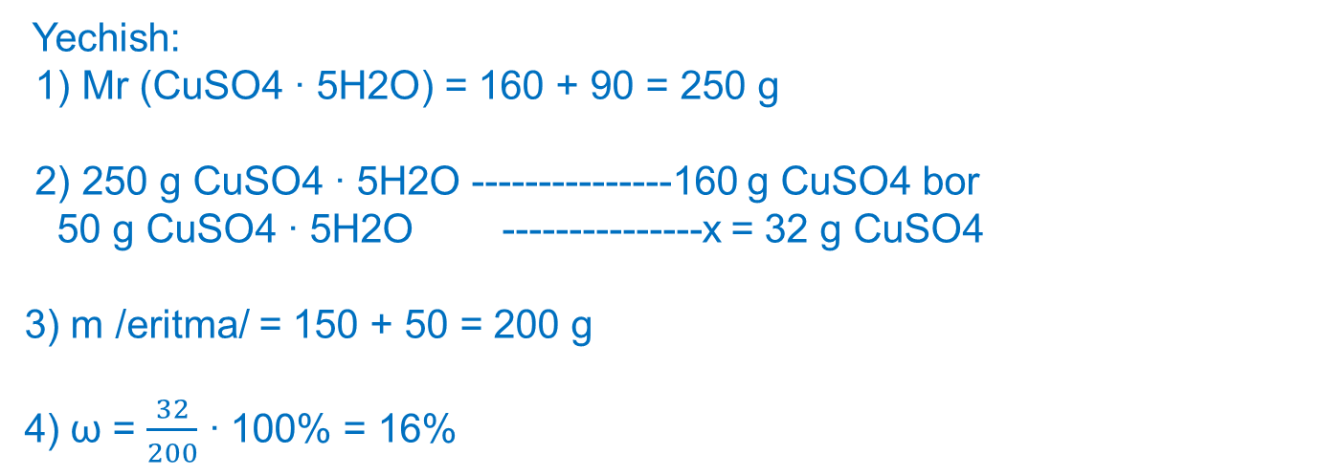
150 g suvda 50 g CuSO4 . 5 H2O ni ertishda hosil bo‘lgan eritmadagi tuzning massa ulushini (%) hisoblang
Yechish:
1) Mr (CuSO4 ∙ 5H2O) = 160 + 90 = 250 g
2) 250 g CuSO4 ∙ 5H2O ---------------160 g CuSO4 bor
50 g CuSO4 ∙ 5H2O ---------------x = 32 g CuSO4
3) m /eritma/ = 150 + 50 = 200 g
4) ω = $\frac{32}{200}$ ∙ 100% = 16%

Slide 15
Mustaqil ish
1.Tarkibida Mn-61,8%, O-36%, H-2,22 % bo‘lgan asosning formulasini aniqlang.
2. Tarkibida S-50%, O-50% bo‘lgan oksidning formulasini aniqlang.
3.Mn-49,6% , O-50,4% bo‘lgan oksidning formulasini aniqlang.

Slide 16

1. Guruhlardan qaysi biridagi hamma elementlar suyultirilgan sulfat kislota bilan reaksiyaga kirishib, vodorodni ajratib chiqaradi?
A) Na, Mg, Fe, B) Cu, Ca, Na C) Fe, Zn, Hg D) S, Ca, Zn.
2. 7,3 g xlorid kislotasi bilan qancha mol kalsiy oksidi reaksiyaga kirishishi mumkin, bunda qancha g tuz hosil bo‘ladi?
3. Tabiatda ⁶³Cu - 75% va ⁶⁴Cu massalisidan 25% tarqalgan. Shu ma’lumotlardan foydalanib o’rtacha nisbiy atom massasini aniqlang?
4. 100 g eritmada 20 g Na₂S0₄ erigan eritmani prosentli konsentrasiyasi nechaga teng?

